Slide 1
Исследовательская работа на тему: «Нагреватель воздуха»
Министерство образования и науки Республики Башкортостан
Государственное автономное профессиональное образовательное
учреждение Уфимский топливно-энергетический колледж
Выполнил студент:
Группы 2ТС-1
Гарданов Д.И.
Руководитель:
Валеева З.А.

Slide 2
Данная исследовательская работа рассматривает тему «Нагреватель воздуха».
Эта тема актуальна для специальности 13.02.02 теплоснабжение и теплотехническое оборудование. Исследовательская работа апробирована в дистанционном конкурсе "...".

Slide 3
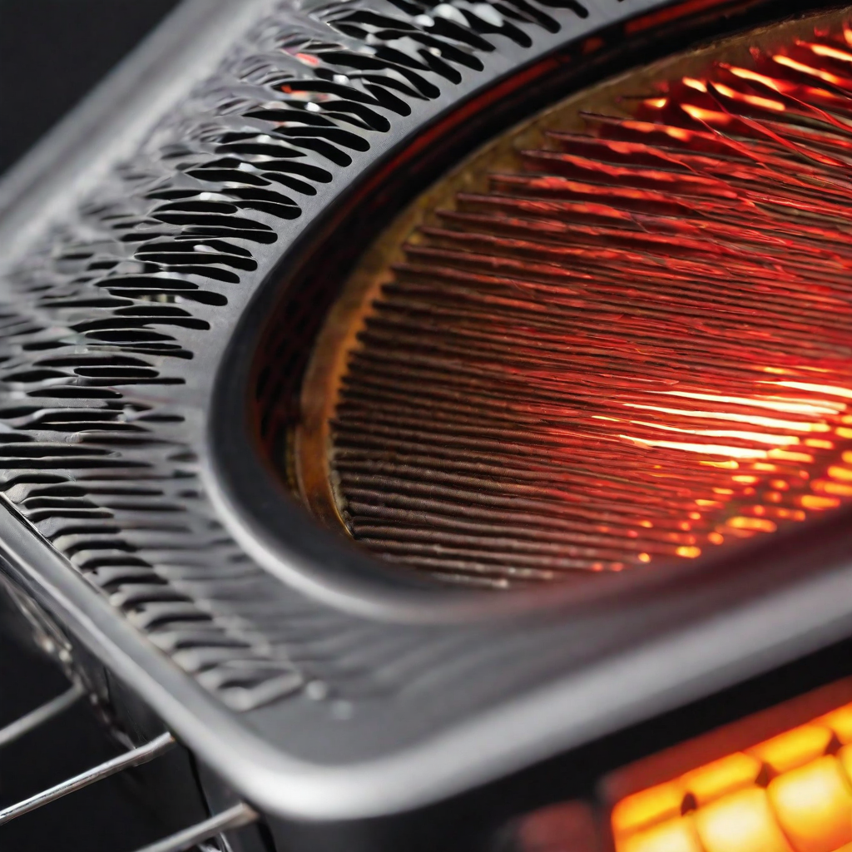
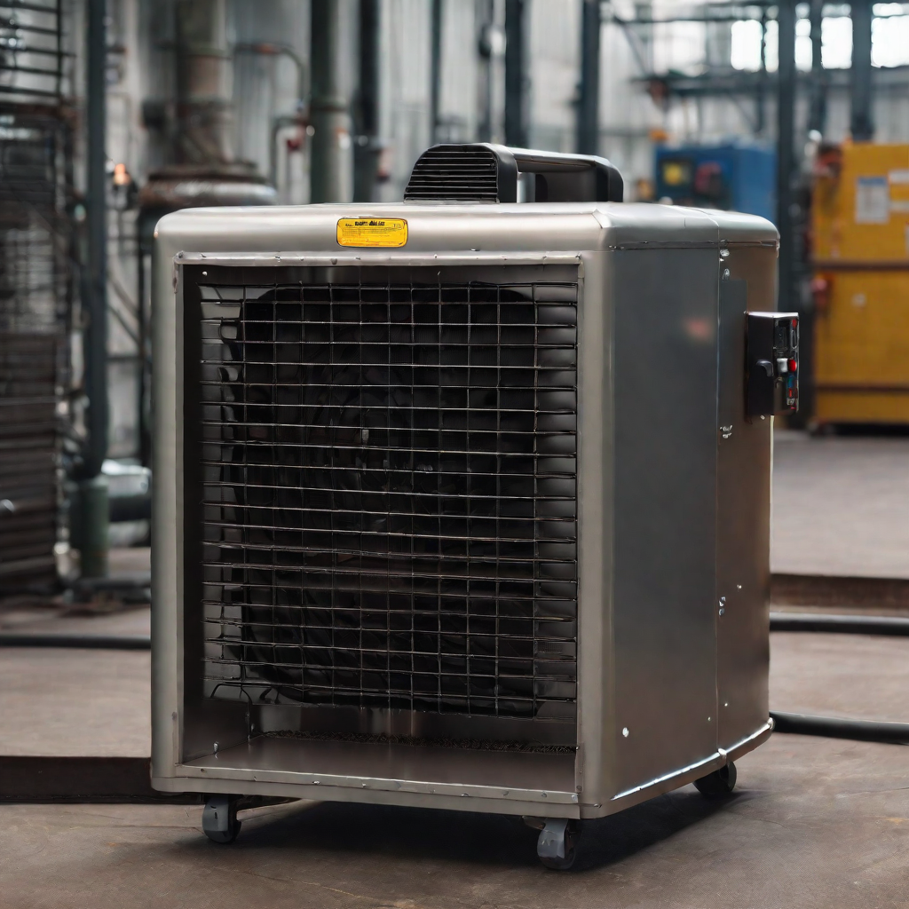
Цели и задачи:
1. Изучить нагреватель воздуха.
2. Рассмотреть работу нагревателя воздуха.
3. Обобщить изученный материал и участвовать в конкурсе.

Slide 4
Обзор темы
Воздухонагреватели являются важным компонентом теплоснабжения и теплотехнического оборудования. Они используются для нагрева воздуха в различных помещениях, включая промышленные и жилые помещения. В этой исследовательской работе мы рассмотрим различные типы воздухонагревателей, их преимущества и недостатки, а также их применение в области теплоснабжения и теплотехнического оборудования.

Slide 5
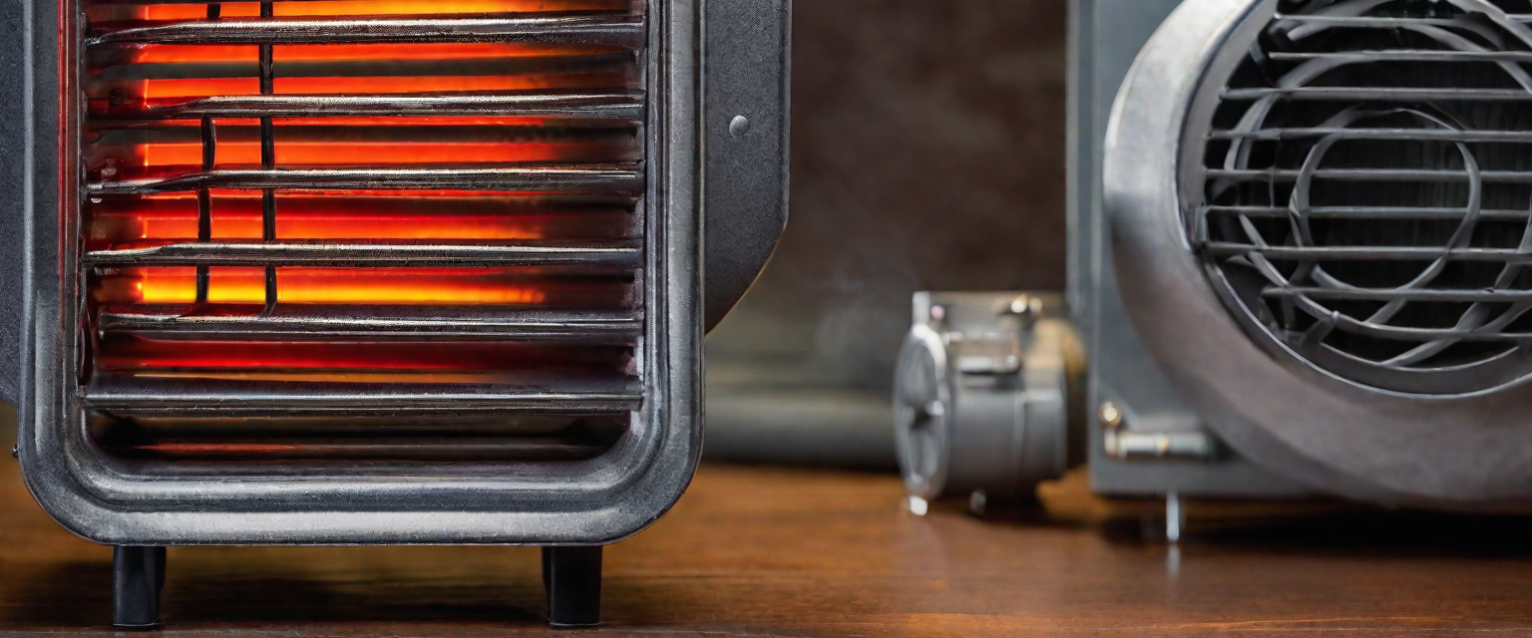
Определение
Воздухонагреватели - это устройства, которые нагревают воздух и обычно используются в промышленных и коммерческих целях. Они важны для поддержания комфортной температуры в зданиях, а также для промышленных процессов, требующих определенных температурных диапазонов. Существует несколько типов воздухонагревателей, каждый из которых имеет свой собственный принцип работы, области применения, преимущества и недостатки, а также требования к техническому обслуживанию и безопасности.

Slide 6
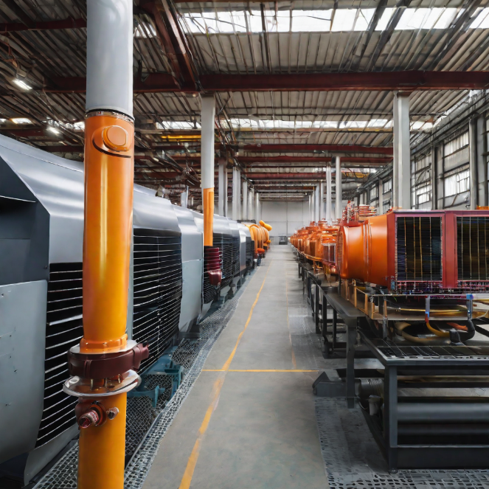
Назначение прибора
Назначение Воздухонагреватели используются для нагрева воздуха перед его циркуляцией по зданию или промышленному помещению. Их можно использовать для самых разных целей, включая поддержание комфортной температуры для пассажиров, сушку материалов и предотвращение образования конденсата. Воздухонагреватели также могут использоваться в промышленных процессах, например, в пищевой промышленности для сушки и выпечки.

Slide 7
Области применения воздухонагревателей
Воздухонагреватели - это универсальные устройства, которые находят применение в различных отраслях промышленности. Они широко используются в системах отопления зданий, промышленных процессах и т.д. Эффективно нагревая воздух, они обеспечивают тепло и комфорт в различных условиях. Давайте рассмотрим некоторые из ключевых областей применения воздухонагревателей.

Slide 8
Критерии отбора
Теплопроизводительность
Учитывайте требуемую теплопроизводительность, чтобы убедиться, что воздухонагреватель может соответствовать требованиям конкретного применения к отоплению.
Эффективность
Оцените эффективность воздухонагревателя, чтобы добиться максимальной экономии энергии и снизить эксплуатационные расходы.
Требования к техническому обслуживанию
Рассмотрите требования к техническому обслуживанию воздухонагревателя, включая очистку, замену фильтра и регулярные проверки.

Slide 9
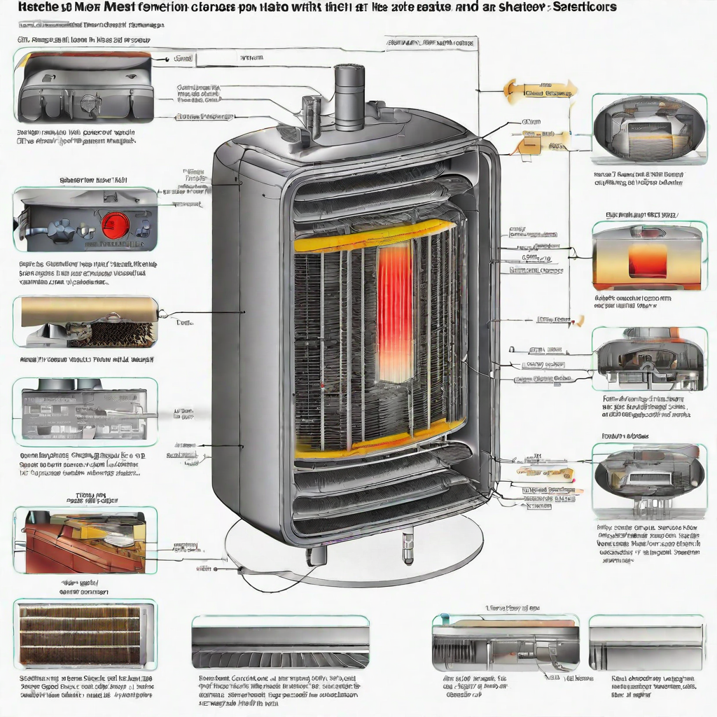
Конструкция
Компоненты Нагревательный элемент (например, резистивный электронагреватель) Каналы или трубки для подачи воздуха Изоляционный материал (например, керамическое волокно) Наружный корпус (например, листовой металл)

Slide 10
Конструкция
Воздухонагреватель сконструирован с использованием ряда трубок или каналов, которые обеспечивают прохождение воздуха через устройство. Эти трубки обычно изготавливаются из термостойкого материала, такого как нержавеющая сталь или керамика, и расположены таким образом, чтобы максимизировать теплопередачу от нагревательного элемента к воздуху.

Slide 11
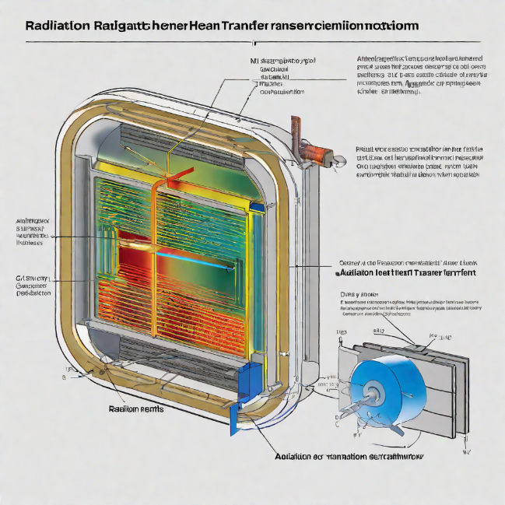
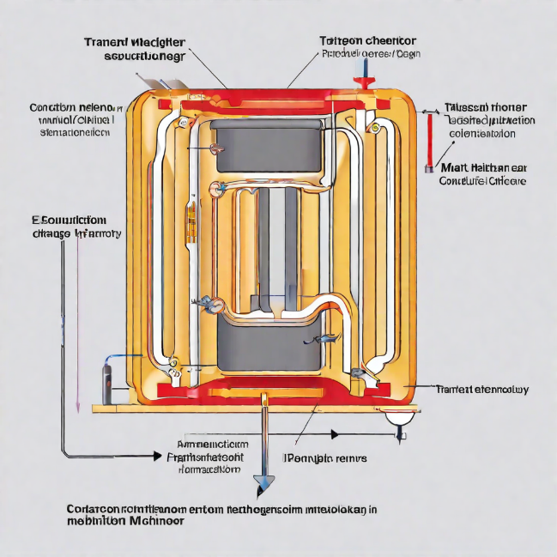
Механизмы теплопередачи
Конвекция - это механизм теплопередачи, при котором тепло передается посредством движения жидкостей или газов. Это происходит, когда жидкость вступает в контакт с твердой поверхностью и поглощает от нее тепловую энергию. Затем нагретая жидкость поднимается и заменяется более холодной жидкостью, создавая непрерывный поток теплопередачи.
Излучение - это механизм теплопередачи, при котором тепловая энергия передается посредством электромагнитных волн. Для передачи тепла не требуется среда, и это может происходить в вакууме. Тепло излучается от горячего объекта в виде инфракрасного излучения и поглощается более холодными объектами, повышая их температуру.
Теплопроводность - это механизм теплопередачи, при котором тепло передается посредством прямого контакта между двумя объектами с разной температурой. Это происходит, когда тепловая энергия передается от более горячего объекта к более холодному объекту посредством молекулярных столкновений. Скорость теплопроводности зависит от теплопроводности используемых материалов.

Slide 12
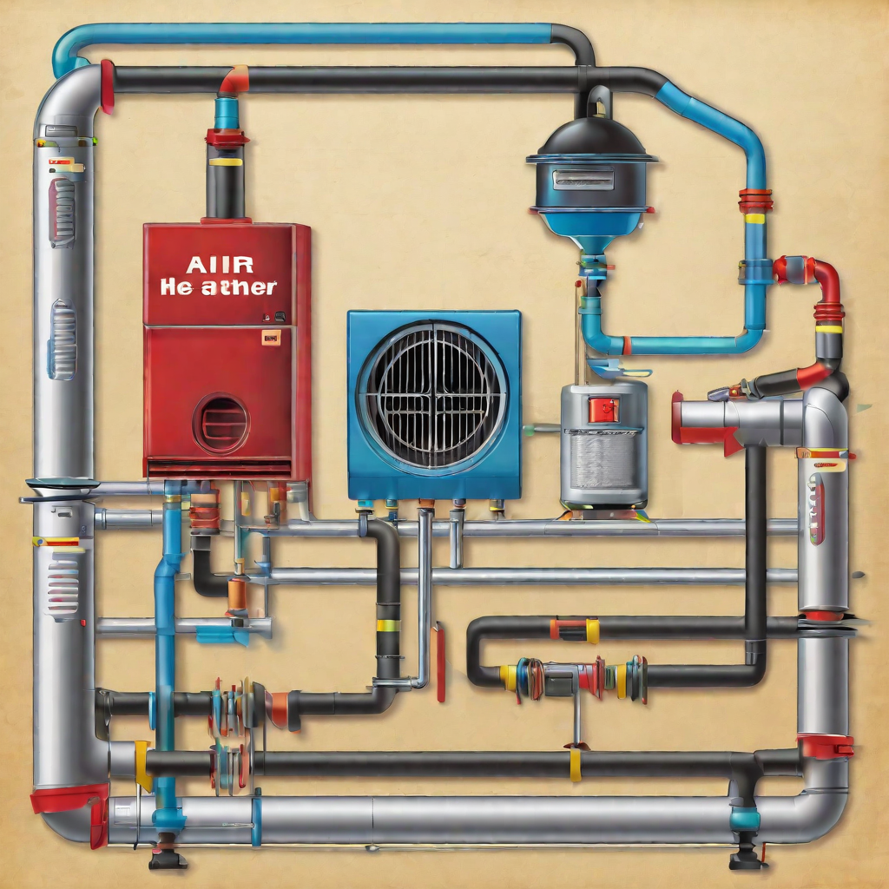
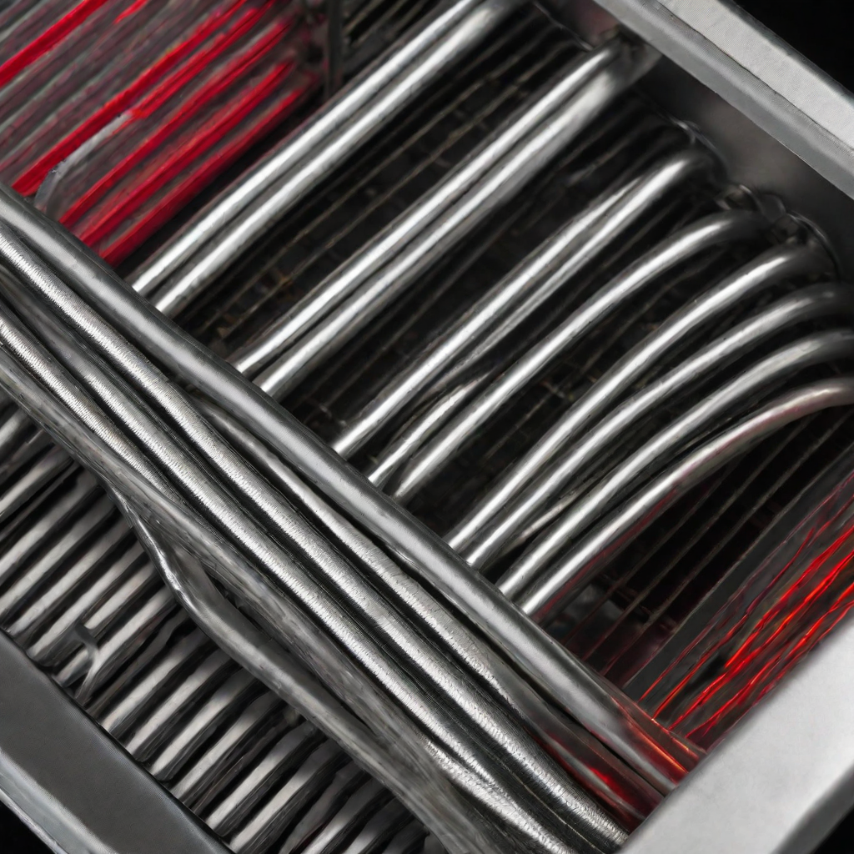
Принцип работы
Воздухонагреватели работают за счет пропускания воздуха через нагревательный элемент, что повышает температуру воздуха. Затем нагретый воздух распределяется в нужное место через систему воздуховодов или вентиляторов.

Slide 13
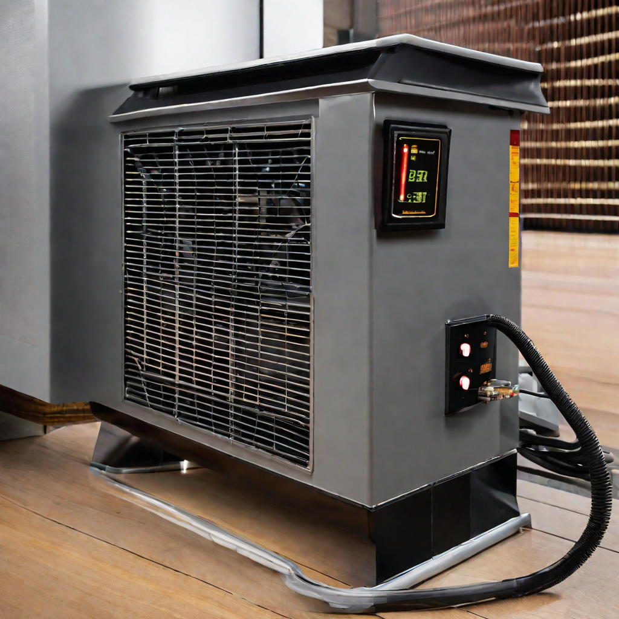
Энергоэффективность
Энергоэффективность является ключевым фактором в воздухонагревателях, поскольку она напрямую влияет на эксплуатационные расходы и воздействие на окружающую среду. Оптимизируя энергоэффективность, воздухонагреватели могут обеспечить более высокую производительность при меньшем потреблении энергии.

Slide 14
Преимущества воздухонагревателей
Энергоэффективность
Воздухонагреватели отличаются высокой энергоэффективностью, преобразуя почти всю потребляемую энергию в тепло. Они обладают высокой скоростью теплопередачи, обеспечивая эффективный нагрев воздуха без потерь.
Экономичность
Воздухонагреватели являются экономичными решениями для отопления, поскольку они потребляют меньше топлива или электроэнергии по сравнению с другими методами отопления. Они помогают снизить счета за электроэнергию и эксплуатационные расходы.
Экологические преимущества
Воздухонагреватели являются экологически чистыми вариантами отопления, поскольку они производят меньше выбросов по сравнению с традиционными методами отопления. Они помогают уменьшить выбросы углекислого газа и способствуют устойчивому развитию.

Slide 15
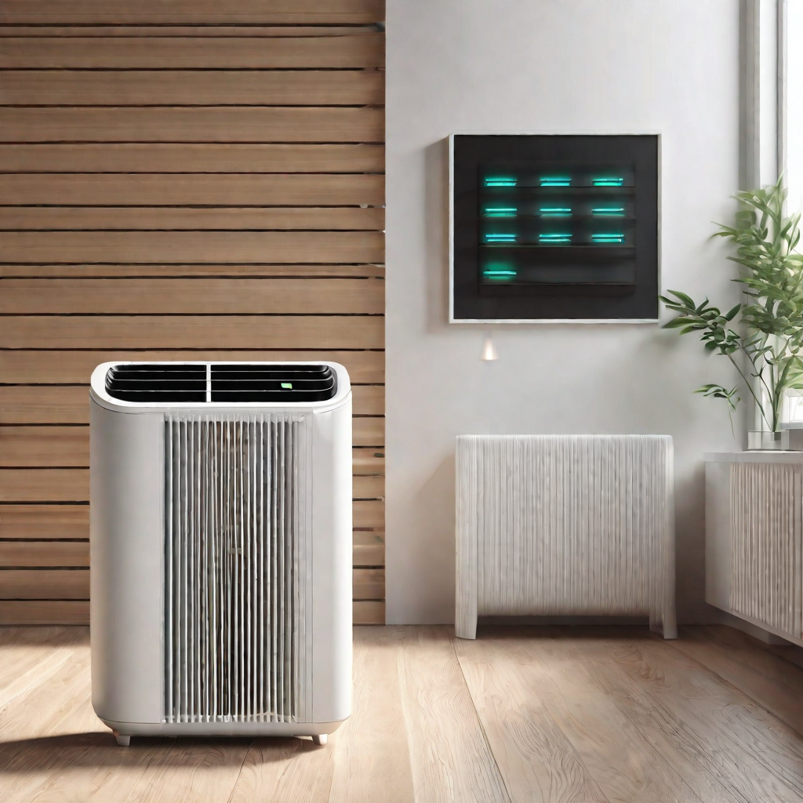
Экологические последствия
Сокращение выбросов углекислого газа
Воздухонагреватели играют решающую роль в сокращении выбросов углекислого газа и содействии устойчивому развитию.
Вклад в устойчивое развитие
Благодаря эффективному обогреву внутренних помещений воздухонагреватели помогают уменьшить зависимость от ископаемого топлива и снизить потребление энергии, что приводит к меньшему выбросу углекислого газа.

Slide 16
Классификация Воздухонагреватели можно классифицировать на основе нескольких факторов, таких как их конструкция, способ теплопередачи и типы используемого топлива.
Строительство Воздухонагреватели могут быть сконструированы с использованием различных типов материалов, таких как трубы, пластины или роторы. Трубчатые воздухонагреватели являются наиболее распространенным типом, но в определенных областях применения также используются пластинчатые и ротационные воздухонагреватели.

Slide 17
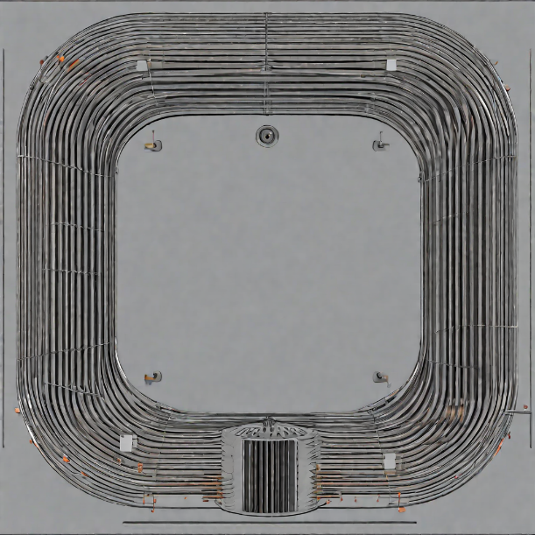
Классификация
Теплопередача
Воздухонагреватели могут передавать тепло воздуху различными способами, такими как конвекция, теплопроводность или излучение. Конвекция является наиболее распространенным методом, но некоторые воздухонагреватели также используют комбинацию конвекции и излучения для достижения более высокой эффективности.

Slide 18
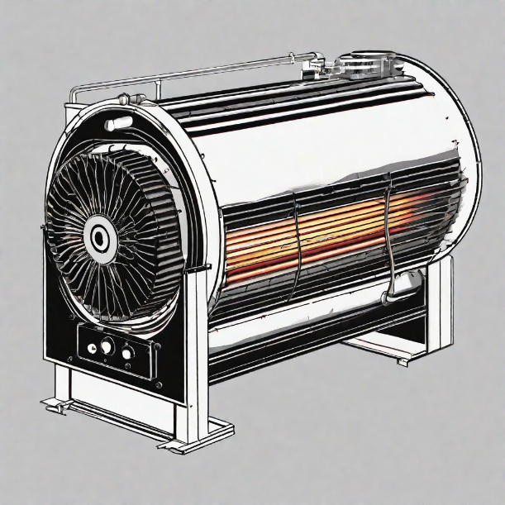
Классификация
Тип топлива Воздухонагреватели могут работать на различных видах топлива, таких как природный газ, дизельное топливо или электричество. Выбор топлива зависит от таких факторов, как доступность, стоимость и воздействие на окружающую среду.

Slide 19
Меры по контролю качества
Строгие процедуры тестирования
Наши воздухонагреватели проходят тщательное тестирование на каждом этапе производственного процесса, чтобы гарантировать их надежность и производительность.
Оценка производительности
Каждый воздухонагреватель проходит тщательную оценку, чтобы убедиться, что он соответствует требуемым стандартам производительности, включая тепловую мощность, энергоэффективность и контроль температуры.

Slide 20
Типы воздухонагревателей Существует несколько типов воздухонагревателей, каждый из которых обладает своими уникальными характеристиками и преимуществами.
Радиационные обогреватели
Радиационные обогреватели работают за счет испускания инфракрасного излучения, которое непосредственно нагревает предметы и людей, а не воздух вокруг них. Они обычно используются на открытых площадках и в промышленных установках.
Воздухонагреватели принудительного действия
Воздухонагреватели принудительного действия работают путем обдува воздухом источника тепла, такого как нагревательный элемент или пламя. Они обычно используются в домах и коммерческих зданиях для целей отопления.

Slide 21
Техническое обслуживание и устранение неполадок
Регулярное техническое обслуживание • Для обеспечения оптимальной производительности и долговечности вашего воздухонагревателя важно следовать этим рекомендациям по техническому обслуживанию: • Регулярно очищайте или заменяйте воздушные фильтры, чтобы предотвратить скопление пыли и мусора. • Проверяйте и чистите нагревательные элементы, чтобы обеспечить эффективную передачу тепла. • Проверьте и затяните электрические соединения, чтобы предотвратить ослабление соединений или короткое замыкание. • Осмотрите и очистите лопасти вентилятора для поддержания надлежащего воздушного потока. • Проверьте и смажьте подшипники двигателя, чтобы уменьшить трение и шум.
Советы по устранению неполадок • Если у вас возникли какие-либо проблемы с вашим воздухонагревателем, попробуйте эти советы по устранению неполадок, прежде чем обращаться к специалисту: • Проверьте источник питания и убедитесь, что он правильно подключен. • Проверьте настройки термостата и при необходимости отрегулируйте. • Очистите или замените воздушные фильтры, если поток воздуха ограничен. • Проверьте, нет ли незакрепленных или поврежденных электрических соединений. • Осмотрите нагревательные элементы на наличие любых признаков повреждения или неисправности.

Slide 22
Меры предосторожности по технике безопасности
Общие меры безопасности При использовании воздухонагревателей важно соблюдать следующие меры предосторожности: Прочитайте и следуйте инструкциям производителя. Обеспечьте надлежащую вентиляцию, чтобы предотвратить накопление окиси углерода и других вредных газов. Следите за тем, чтобы вокруг воздухонагревателя не было легковоспламеняющихся материалов и предметов. Регулярно осматривайте и чистите воздухонагреватель, чтобы предотвратить скопление пыли и мусора. Не используйте воздухонагреватель во влажных условиях во избежание поражения электрическим током.

Slide 23
Заключение
В заключение следует отметить, что воздухонагреватели являются важным компонентом теплоснабжения и теплотехнического оборудования. Они широко используются как в промышленных, так и в жилых помещениях для обеспечения эффективных и надежных решений в области отопления. В ходе наших исследований мы изучили различные доступные типы воздухонагревателей, их преимущества и недостатки, а также факторы, которые следует учитывать при выборе воздухонагревателя. Мы также рассмотрели конструкцию и эксплуатацию воздухонагревателей, а также вопросы их технического обслуживания и безопасности.

Slide 24
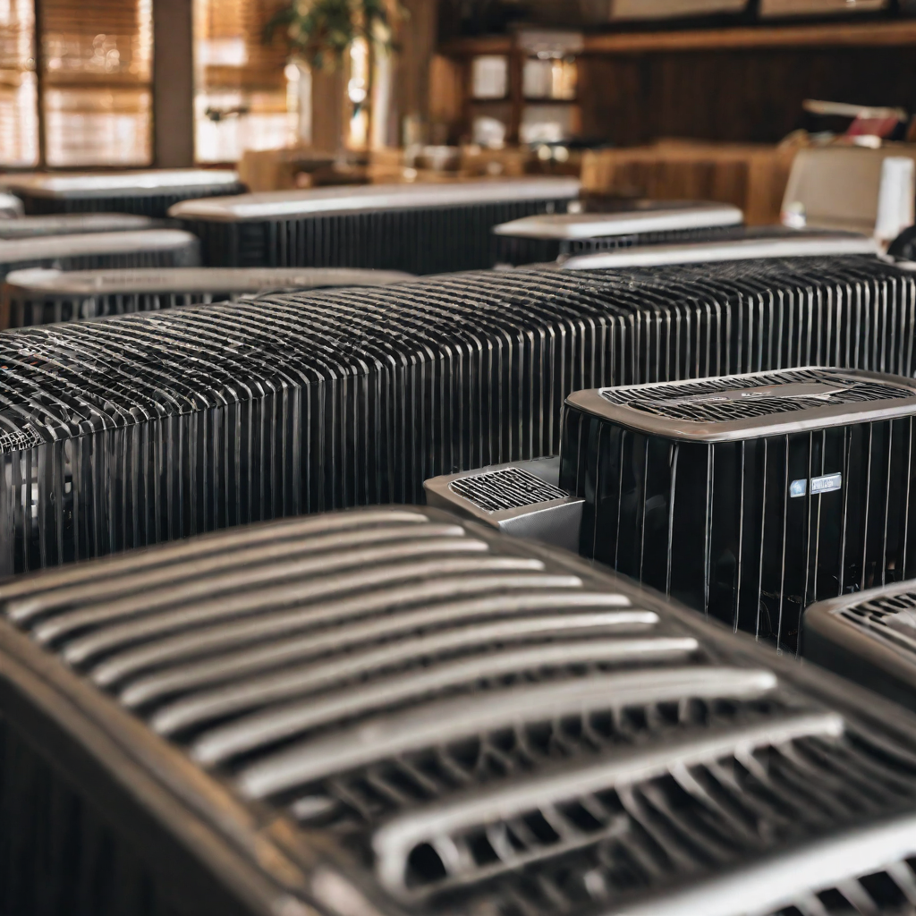
Заключение
В целом, наши исследования показали, что воздухонагреватели являются ценным и универсальным решением для отопления, которое может быть настроено в соответствии с конкретными потребностями различных областей применения. По мере дальнейшего развития технологий мы можем ожидать дальнейших инноваций в конструкции и эксплуатации воздухонагревателей, которые еще больше повысят их производительность и КПД.

Slide 25
Список литературы
1) Название книги: Технология электростанций Авторы: М.М. Эль-Вакиль 2020
2) Название книги: Руководство по теплопередаче
Авторы: Адриан Бежан,Аллан Д. Краус 2019 3) https://ru.wikipedia.org/wiki/Электрический_обогреватель

